Slide 1


BÀI GIẢNG ĐIỆN TỬ CHƯƠNG TRÌNH MỚI 2020
ĐẠO ĐỨC 1
(Cánh diều)

Slide 2


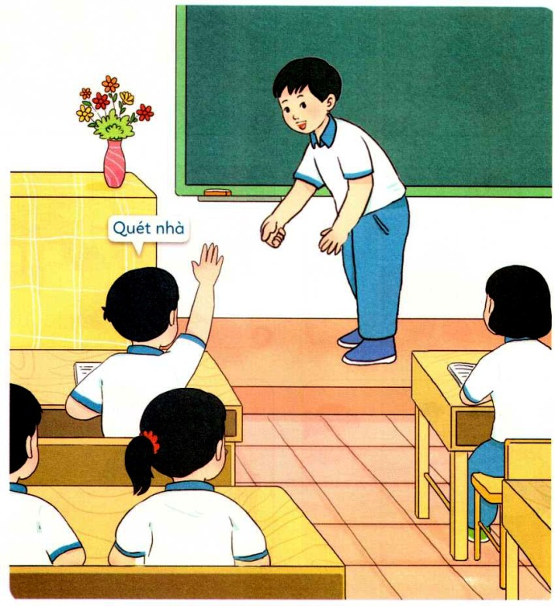
Chủ đề
TỰ GIÁC LÀM VIỆC CỦA MÌNH

Slide 3



Slide 4



Slide 5

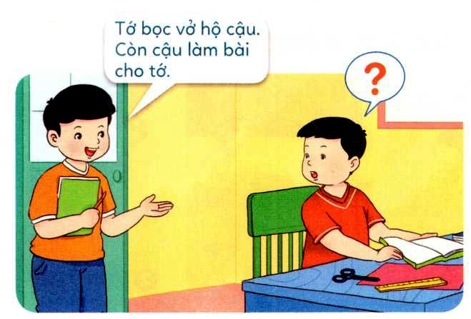
a. Đóng vai.
Tình huống 1

Slide 6
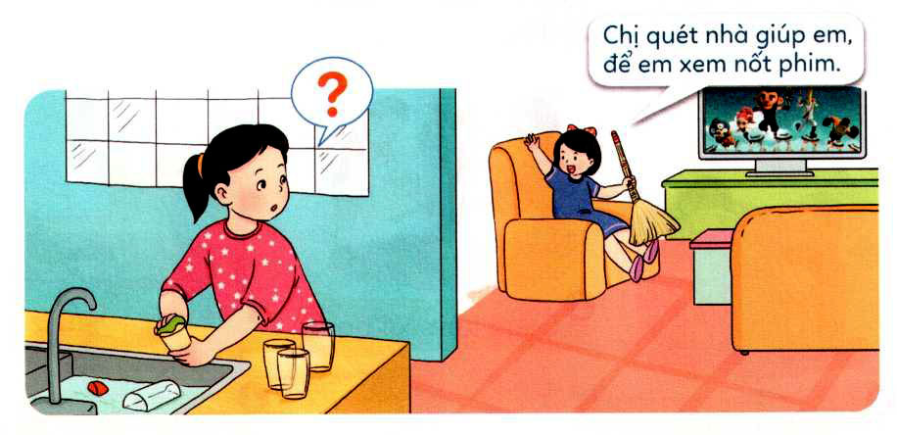
a. Đóng vai.
Tình huống 2

Slide 7




NghØ gi÷a tiết

Slide 8
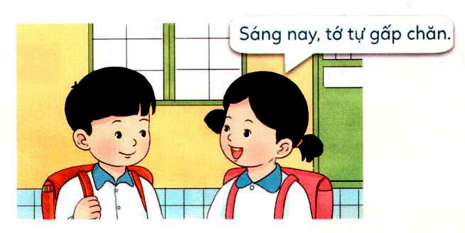
b. Tự liên hệ:
Kể cho bạn nghe về những việc em đã tự giác làm.
Em cảm thấy như thế nào khi tự giác làm việc của mình.

Slide 9


Để mọi người quý mếm
Và tiến bọ hằng ngày
Em tự giác làm việc
Chớ nhờ ai làm thay

Slide 10


